Slide 1
Nossos projetos e Deus
Estudo 20: Tiago

Slide 2
Introdução
RESUMO AULA ANTERIOR:
  TEMA: Vivendo pela fé
  BASE: Epístola aos Hebreus
  Ponto principal: Soberania de Cristo e perseverança nas provações
  Retomar conceito de “perseguição”.
MOTIVAÇÃO:
  “A igreja deve” x “Eu devo”

Slide 3
Objetivo
Conhecer a carta de Tiago com alguns dos seus ensinos e reconhecer que a maneira como planejamos nossas vidas não pode excluir amar a Deus ou ao próximo.

Slide 4
Roteiro
Visão geral da carta de Tiago.
  Contexto histórico.
  Estrutura literária.
  Principais temas.
4 textos bíblicos sobre planejamento.

Slide 5
Visão geral da carta de Tiago
- Contexto Histórico
Autor é um dos 3 ou 4 Tiago da Bíblia. Pai de Judas (não Iscariotes - Tadeu). Filho de Alfeu. O irmão de João. Irmão de Jesus. (Mc 3:17-18 e 6:3)
Escrita por volta de 40 a 50 d.C.
Entre os 3 livros mais antigos do N.T. junto com Gálatas e Tessalonicenses.
Destinatário, judeus cristãos que fugiam da perseguição em Jerusalém.

Slide 6
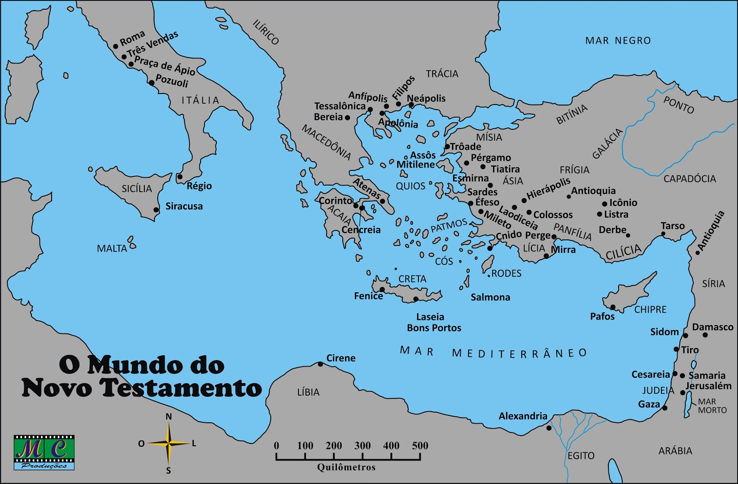

Slide 7
Visão geral da carta de Tiago
- Estrutura literária
ESTILO: Não há assunto geral e faltam conexões entre os temas.
  Sem ênfase doutrinária (ressurreição, ascensão, nome de Cristo).
  Familiaridade com os ensinamentos de Jesus Sermão da Montanha - 13x
  Semelhança com os escritos de sabedoria do AT, como Provérbios.
  Tem excelente grego e um forte tom judeu.
ORGANIZAÇÃO: Introdução + orientações diversas. Pelo menos 12 temas.

Slide 8
Visão geral da carta de Tiago
- Principais temas: Provação que produz perseverança
(1:2-4) Provação produz perseverança ( ou paciência)
(1:13-15) Deus a ninguém tenta, mecânica do pecado.
(5:7-11) Fortalecer o coração (emoções) e ter paciência
Planejar com paciência e sem desespero, não tomar atitudes precipitadas.

Slide 9
Visão geral da carta de Tiago
- Principais temas: Ouvir a palavra de Deus e a praticar.
(1:21-25) Quem observa e pratica a lei será feliz em tudo que fizer.
(2:17-26) A fé sem obras é morta. (Abraão, caridade)
(5:13-18) Orar pelos enfermos
(1:27) Visitar o órfão e a viúva e se guardar da corrupção.
(4:17) Quem sabe que deve fazer o bem e não faz, comete pecado.
Incluir a prática do bem no planejamento da nossa vida (tempo, recursos)

Slide 10
Reflexão 1: Fazer boas obras x Alimentar a preguiça
2 Tessalonicenses 3:10
x
Tiago 2:15,16

Slide 11
Reflexão 1
2 Tessalonicenses 3:10
Porque, quando ainda estávamos convosco, vos mandamos isto, que, se alguém não quiser trabalhar, não coma também.

Slide 12
Reflexão 1
Tiago 2:15,16
Se um irmão ou irmã estiver necessitando de roupas e do alimento de cada dia e um de vocês lhe disser: "Vá em paz, aqueça-se e alimente-se até satisfazer-se", sem porém lhe dar nada, de que adianta isso?

Slide 13
Visão geral da carta de Tiago
- Principais temas: Perigo das riquezas
(5:1-6) Injustiça e corrupção.
(4:1-7) Cobiça e soberba.
Não planejar contando com a desonestidade (explorar, burlar). REVISTA
(2:1-9) Favoritismos na igreja.
(1:9-11) Humilde elevado e o rico rebaixado.

Slide 14
Visão geral da carta de Tiago
- Principais temas: Cuidado com a língua
(3:1-2) Quem não tropeça no falar é perfeito.
(1:5) Deus dá sabedoria.
Planejar bem quando for falar com alguém.
(3:9-11) Benção e maldição da mesma boca.
(5:12) Seja o sim de vocês, sim, e o não, não;
(4:11-12) Não falar mal uns dos outros. Não julgar

Slide 15
Reflexão 2: Julgar ou não julgar?
1 Coríntios 6:4-5
x
Tiago 4:11-12

Slide 16
Reflexão 2
1 Coríntios 6:4-5
Então, se tiverdes negócios em juízo, pertencentes a esta vida, pondes para julga-los os que são de menos estima na igreja?
Para vos envergonhar o digo. Não há, pois, entre vós sábios, nem mesmo um, que possa julgar entre seus irmãos?

Slide 17
Reflexão 2
Tiago 4:11-12
Irmãos, não falem mal uns dos outros. Quem fala contra o seu irmão ou julga o seu irmão, fala contra a Lei e a julga. Quando você julga a Lei, não a está cumprindo, mas está se colocando como juiz.
Há apenas um Legislador e Juiz, aquele que pode salvar e destruir. Mas quem é você para julgar o seu próximo?

Slide 18
Roteiro
Visão geral da carta de Tiago.
  Contexto histórico.
  Estrutura literária.
  Principais temas.
4 textos bíblicos sobre planejamento.

Slide 19
4 Textos bíblicos sobre planejar
Planejamento significa determinar o “como fazer”
"Qual de vocês, se quiser construir uma torre, primeiro não se assenta e calcula o preço, para ver se tem dinheiro suficiente para completá-la?
Lucas 14:28

Slide 20
4 Textos bíblicos sobre planejar
Ao planejar, procure o conselho de quem já foi bem sucedido
Os planos fracassam por falta de conselho, mas são bem sucedidos quando há muitos conselheiros.
Provérbios 15:22

Slide 21
4 Textos bíblicos sobre planejar
Não crie ansiedade, entregue nas mãos de Deus
Não andem ansiosos por coisa alguma, mas em tudo, pela oração e súplicas, e com ação de graças, apresentem seus pedidos a Deus.
E a paz de Deus, que excede todo o entendimento, guardará os seus corações e as suas mentes em Cristo Jesus.
Filipenses 4:6,7

Slide 22
4 Textos bíblicos sobre planejar
Tenha sempre em mente que imprevistos acontecem
Vocês nem sabem o que lhes acontecerá amanhã! Que é a sua vida? Vocês são como a neblina que aparece por um pouco de tempo e depois se dissipa.
Tiago 4:14

Slide 23
Roteiro
Perseverança na tribulação.
Ser praticante da palavra.
Perigo das riquezas.
Cuidado com a língua.
Visão geral da carta de Tiago.
  Contexto histórico.
  Estrutura literária.
  Principais temas.
4 textos bíblicos sobre planejamento.
  Planejamento significa determinar o “como fazer”.
  Ao planejar, procure o conselho de quem já foi bem sucedido.
  Não crie ansiedade, entregue nas mãos de Deus.
  Tenha sempre em mente que imprevistos acontecem.

Slide 24
Objetivo
Conhecer a carta de Tiago com alguns dos seus ensinos e reconhecer que a maneira como planejamos nossas vidas não pode excluir amar a Deus ou ao próximo.

Slide 25
Nossos projetos e Deus
Estudo 20: Tiago

